Slide 1
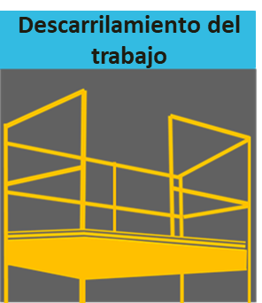
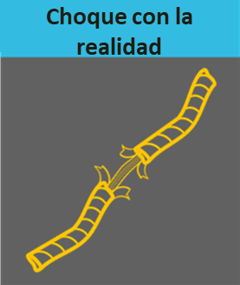
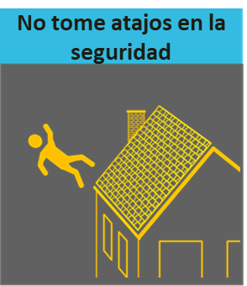
Notes:
Presentaciones (si son necesarias):

Slide 2
Sesión 5
Repaso de autoevaluación
Analizar cómo se han utilizado las habilidades en el lugar de trabajo
Repasar las TBT y las herramientas de capacitación
Analizar ideas y consejos para seguir utilizando las habilidades en el mundo real
Notes:
Hoy haremos lo siguiente:
Repasar las autoevaluaciones.
Hablar sobre cómo se han utilizado las habilidades en el lugar de trabajo.
Repasar las TBT y las herramientas de capacitación.
Analizar ideas y consejos para seguir utilizando habilidades en el mundo real.

Slide 3
Autoevaluación
Con qué frecuencia hace lo siguiente: | Siempre | Algunas veces | Nunca
1. Liderar con el ejemplo
Mantener una actitud positiva sobre la seguridad. | r | r | r
Considerar las implicaciones de la seguridad de todas sus decisiones. | r | r | r
Establecer expectativas altas a los miembros del equipo. | r | r | r
Hacer lo que dice, seguir siempre las prácticas de trabajo seguras | r | r | r
Comunicar a su equipo que todos son dueños de la seguridad. | r | r | r
2. Involucrar y empoderar a los miembros del equipo
Involucrar a los miembros del equipo en reuniones de seguridad diarias o reuniones de seguridad matutinas. | r | r | r
Solicitar la opinión de los miembros del equipo sobre la seguridad. | r | r | r
Alentar a los miembros del equipo a identificar e informar de problemas de seguridad como riesgos, preocupaciones, lesiones y conatos de accidentes. | r | r | r
3. Escuchar activamente
Tratar a los miembros del equipo con respeto cuando se comunica con ellos. | r | r | r
Oír activamente para escuchar lo que se dice en vez de pensar en una respuesta. | r | r | r
Prestar atención a las señales no verbales y hacer preguntas aclaratorias. | r | r | r
Notes:
Como ejercicio final, repasaremos y analizaremos si han podido practicar habilidades en el lugar de trabajo y cómo lo han hecho.
PREGUNTE A LA CLASE: Desde la sesión anterior, ¿alguien practicó...
...liderar con el ejemplo, involucrar y empoderar a los miembros del equipo o escuchar activamente?
EN CASO AFIRMATIVO, cuéntenos su experiencia. ¿Como le fue?

Slide 4
Autoevaluación
Con qué frecuencia hace lo siguiente: | Siempre | Algunas veces | Nunca
4. Practicar la comunicación de 3 vías
Ser directo y conciso, y asegurarse de que tiene la atención de su oyente. | r | r | r
Le pide al miembro del equipo que repita el mensaje o las instrucciones y aclare los malentendidos. | r | r | r
5.Desarrollar a los miembros del equipo mediante enseñanza, asesoría y comentarios
Enseñar y asesorar a los miembros del equipo de manera respetuosa. | r | r | r
Concentrarse en el problema en vez de juzgar a la persona cuando haga comentarios. | r | r | r
Asegurarse de que los miembros del equipo sepan cómo hacer una tarea nueva antes de hacerla. | r | r | r
6. Dar reconocimiento a los miembros del equipo por un trabajo bien hecho
Decir "buen trabajo" o "gracias" a los miembros del equipo que hacen todo lo posible por crear un lugar de trabajo seguro. | r | r | r
Usar el reconocimiento positivo de los miembros del equipo para fomentar la seguridad en el lugar de trabajo. | r | r | r
Notes:
PREGUNTE A LA CLASE: ¿Alguien practicó...
...la comunicación de 3 vías, desarrollar a los miembros del equipo a través de enseñanza, asesoría y comentarios o dar reconocimiento a los miembros del equipo por un trabajo bien hecho?
EN CASO AFIRMATIVO, cuéntenos su experiencia. ¿Como le fue?
PREGUNTE A LA CLASE: Si tuvieran que realizar esta evaluación nuevamente, ¿cambiarían sus respuestas? ¿Hay habilidades específicas en las que planean trabajar?

Slide 5
Reproducir la información en el lugar de trabajo
¿Cómo continuarán utilizando estas habilidades en su trabajo?
¿Qué consejos o ideas tienen para otras personas que deseen mejorar sus habilidades de liderazgo en seguridad?
Notes:
PREGUNTE A LA CLASE:
¿Cómo continuarán utilizando estas habilidades en su trabajo?
¿Qué consejos o ideas tienen para otras personas que deseen mejorar sus habilidades de liderazgo en seguridad?

Slide 6
Recursos adicionales de FSL4Res
Hojas de habilidades
Charlas informativas
Creación de su propia hoja de trabajo sobre el escenario
Autoevaluaciones
Notes:
Recursos adicionales de FSL4Res
En CPWR.com pueden encontrar varios recursos diferentes que pueden usar mientras continúan practicando las habilidades en el lugar de trabajo. Si desean hacer referencia a la información que han aprendido en esta capacitación, hay hojas de habilidades, charlas informativas y autoevaluaciones en el sitio web, junto con otros materiales que pueden resultarles útiles.

Slide 7
Mensajes principales
Se necesita CORAJE para ser un líder.
Se necesita CORAJE para expresarse.
Estas habilidades se pueden introducir fácilmente en el flujo de trabajo diario y la productividad no se verá afectada.
Los líderes:
Liderar con el ejemplo.
involucran y empoderan al miembro del equipo;
Escuchar activamente.
Practicar la comunicación de 3 vías.
desarrollan a los miembros del equipo: enseñan, asesoran y saben cómo hacer comentarios de manera constructiva;
Dar reconocimiento a los miembros del equipo.
Los líderes mejoran el CLIMA Y LOS RESULTADOS DE SEGURIDAD.
Notes:
Llegamos al final del curso de FSL4Res y abarcamos mucha información.
Entonces, estos son los puntos clave que espero que se lleven de esta capacitación y pongan en práctica en el lugar de trabajo:
Se necesita CORAJE para ser un líder.
Se necesita CORAJE para expresarse.
Estas habilidades se pueden introducir fácilmente en el flujo de trabajo diario y la productividad no se verá afectada.
Los líderes:
lideran con el ejemplo;
involucran y empoderan a los miembros del equipo;
Escuchar activamente.
Practicar la comunicación de 3 vías.
desarrollan a los miembros del equipo: enseñan, asesoran y saben cómo hacer comentarios de manera constructiva;
brindan reconocimiento a los miembros del equipo por ir más allá de la seguridad.
Y finalmente, si usan estas habilidades en el lugar de trabajo y se convierten en verdaderos líderes en seguridad, pueden mejorar el CLIMA y los RESULTADOS DE SEGURIDAD en el lugar de trabajo.

Slide 8
¡Felicidades por terminar el curso de FSL4Res!
El desarrollo de la capacitación del FSL4Res fue posible gracias al financiamiento de un acuerdo de cooperación con el Centro de Investigación y Capacitación en Construcción (Center for Construction Research and Training, CPWR) (N.º U60OH009762) del Instituto Nacional de Seguridad y Salud Ocupacional (National Institute for Occupational Safety and Health, NIOSH). El FSL4Res se basa en la capacitación FSL original creada por el CPWR en el marco de un acuerdo de cooperación anterior del NIOSH (N.º OH009762). Los contenidos son responsabilidad exclusiva de los autores y no representan necesariamente los puntos de vista oficiales del NIOSH. Todos los derechos reservados.
Notes:
¡Felicidades! Oficialmente han terminado el curso de capacitación de FSL4Res.

